Slide 1
26 marzo 2021
Epidemia COVID-19
Monitoraggio del rischio
Silvio Brusaferro
Istituto Superiore di Sanità

Slide 2

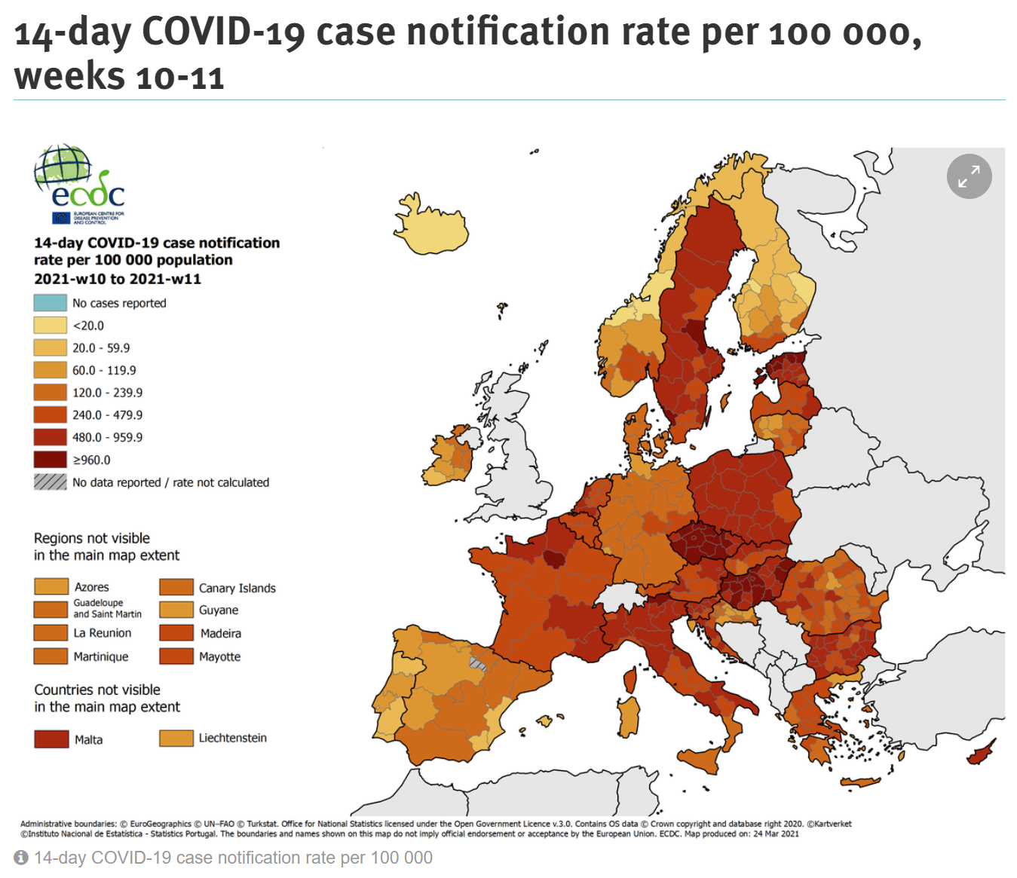
Casi notificati al Centro Europeo per la Prevenzione ed il Controllo delle Malattie (ECDC)
La situazione italiana riflette l’epidemiologia degli altri paesi UE/SEE
https://www.ecdc.europa.eu/en/cases-2019-ncov-eueea

Slide 3
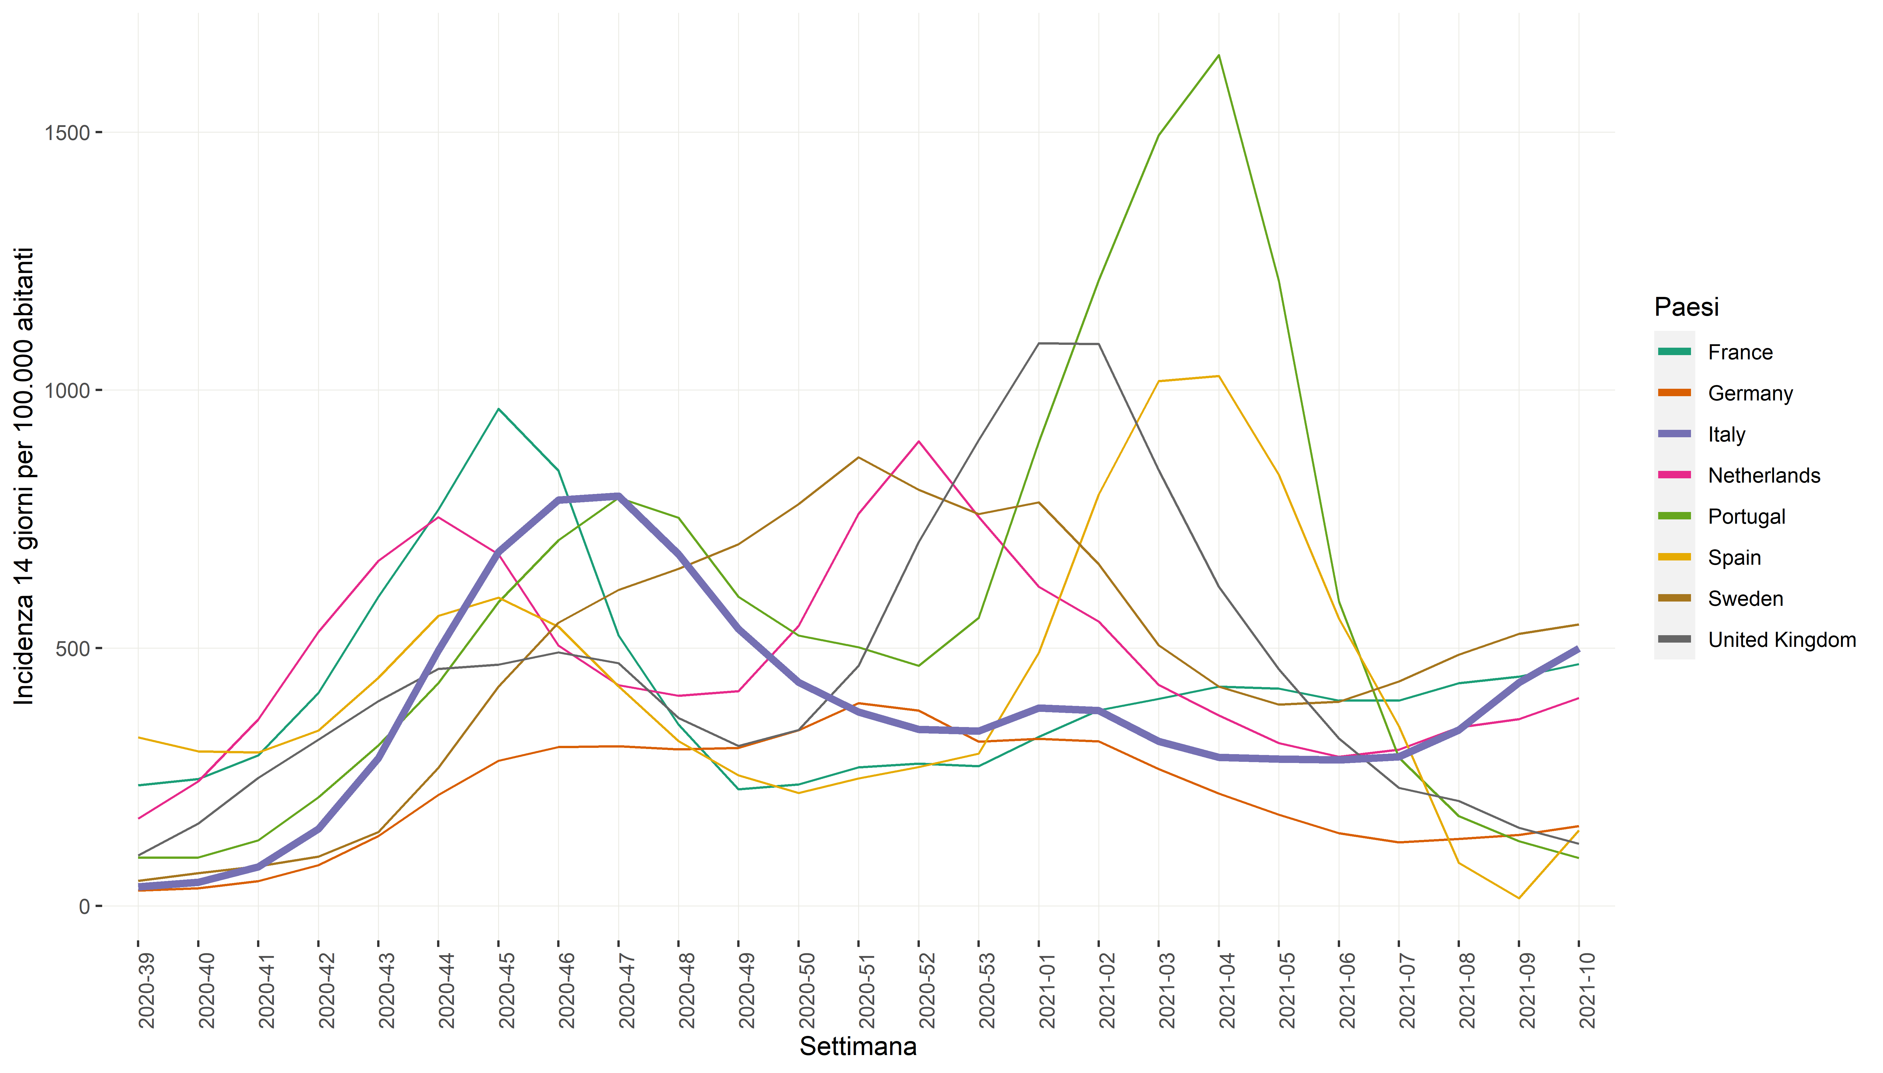
Andamento incidenza (14 gg) in alcuni paesi europei (ECDC)

Slide 4
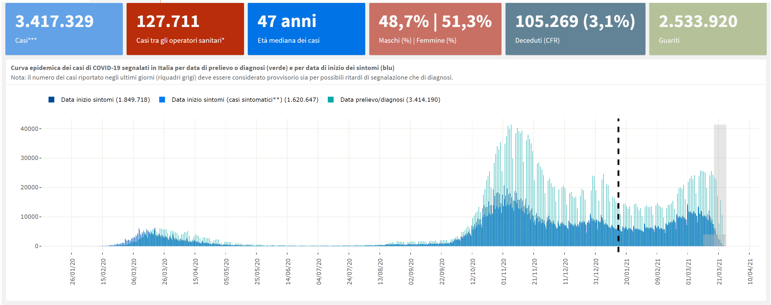
Casi notificati al sistema di Sorveglianza integrata COVID-19 in Italia
Data di ultimo aggiornamento: 25 marzo 2021

Slide 5
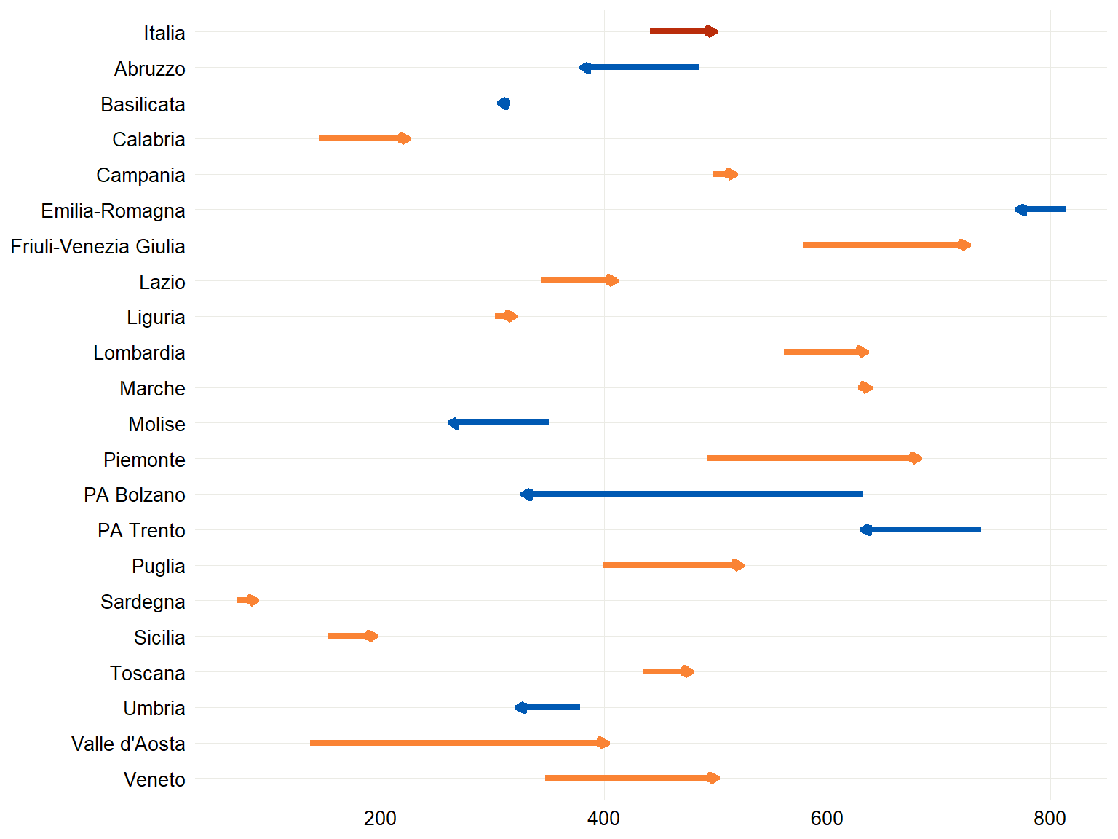
Casi in diminuzione in 7 Regioni/PPAA
Nota: diminuzione in alcune regioni potrebbe essere dovuta a ritardo di notifica
CONFRONTO TRA IL NUMERO CASI DI COVID-19 (PER 100.000 AB) DIAGNOSTICATI IN ITALIA PER REGIONE NEL PERIODO 8-21/3/2021 E 22/2-7/3/2021
Data di ultimo aggiornamento: 24 marzo 2021

Slide 6
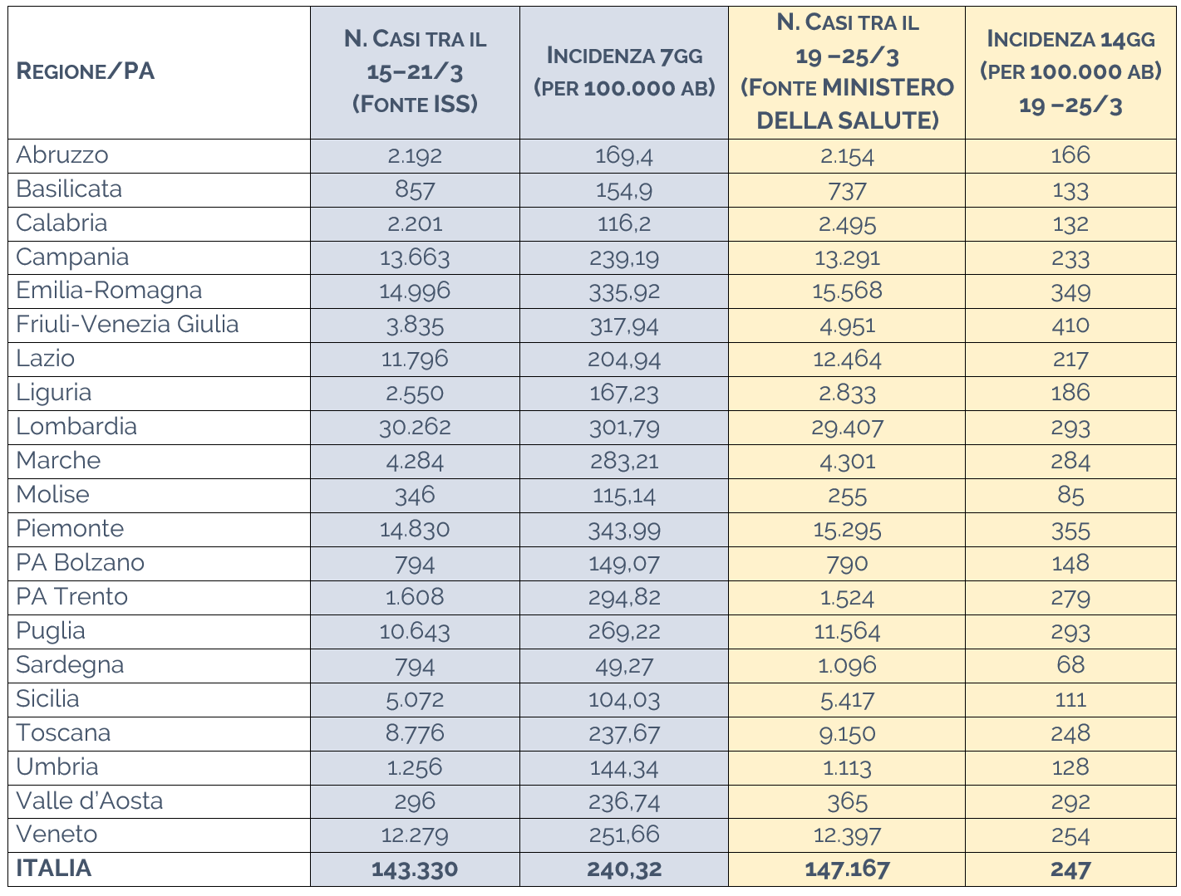
N. assoluto e incidenza (per 100.000 ab) dei casi di COVID-19 diagnosticati dal 15 – 21/3 (FONTE ISS) e nel periodo dal 19 – 25/3 (FONTE MINISTERO DELLA SALUTE)
Data di ultimo aggiornamento: 25 marzo 2021

Slide 7
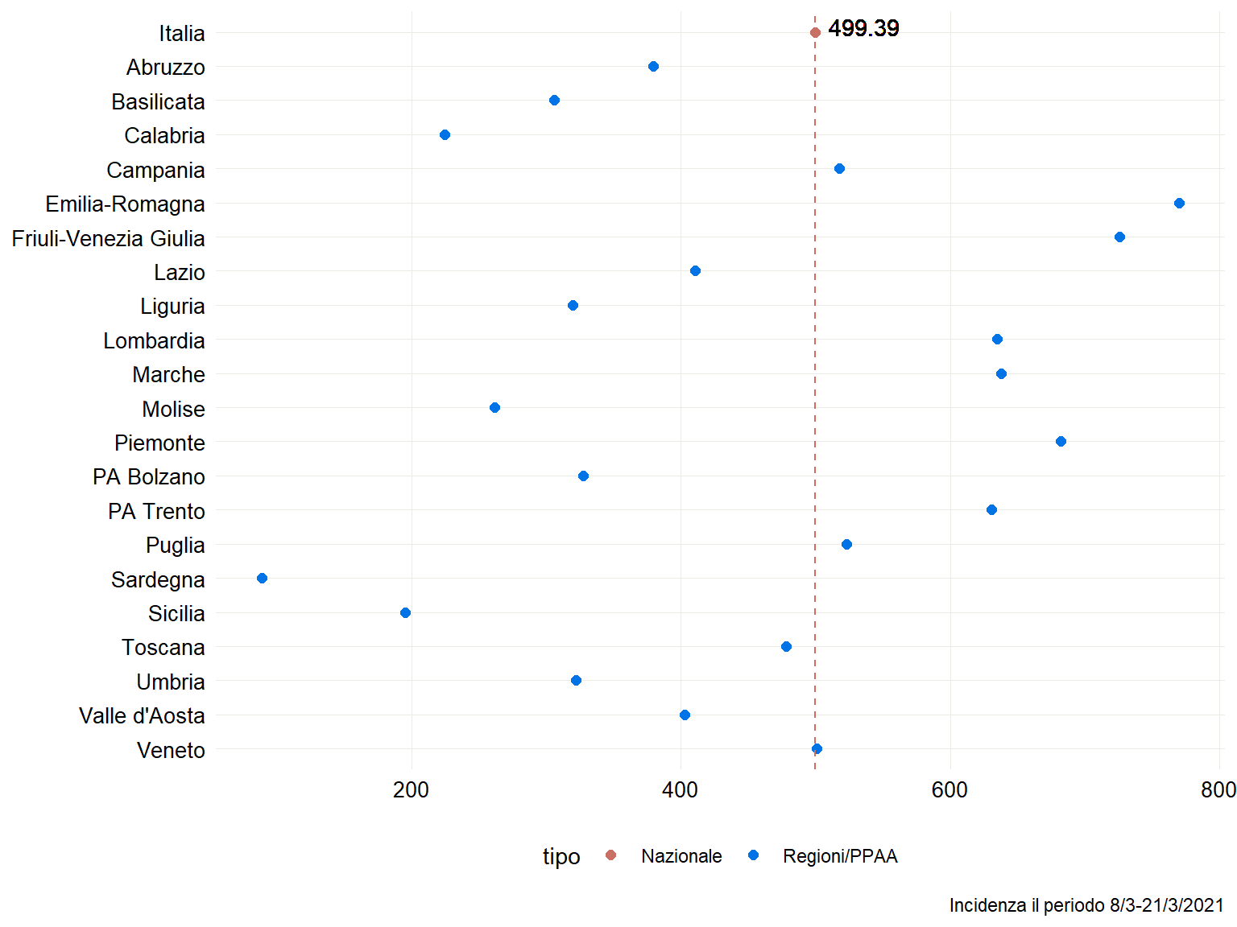
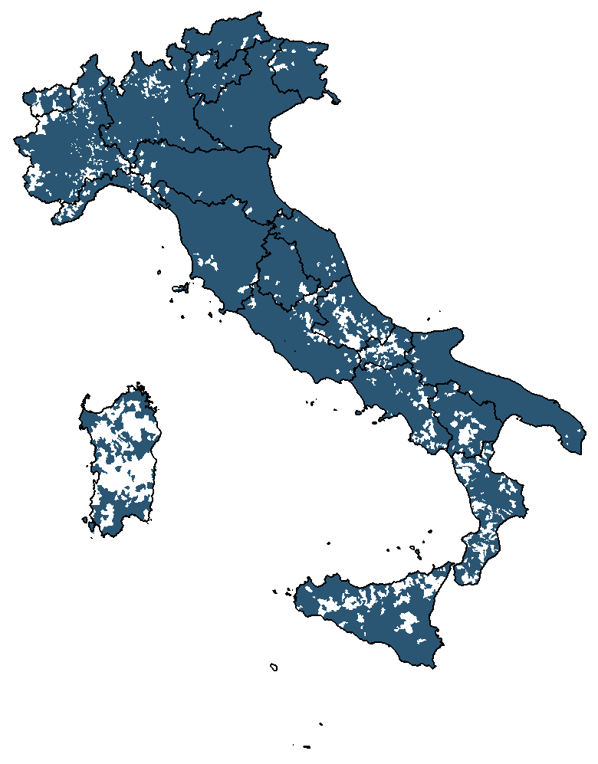
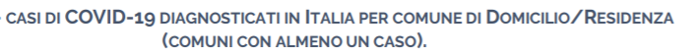
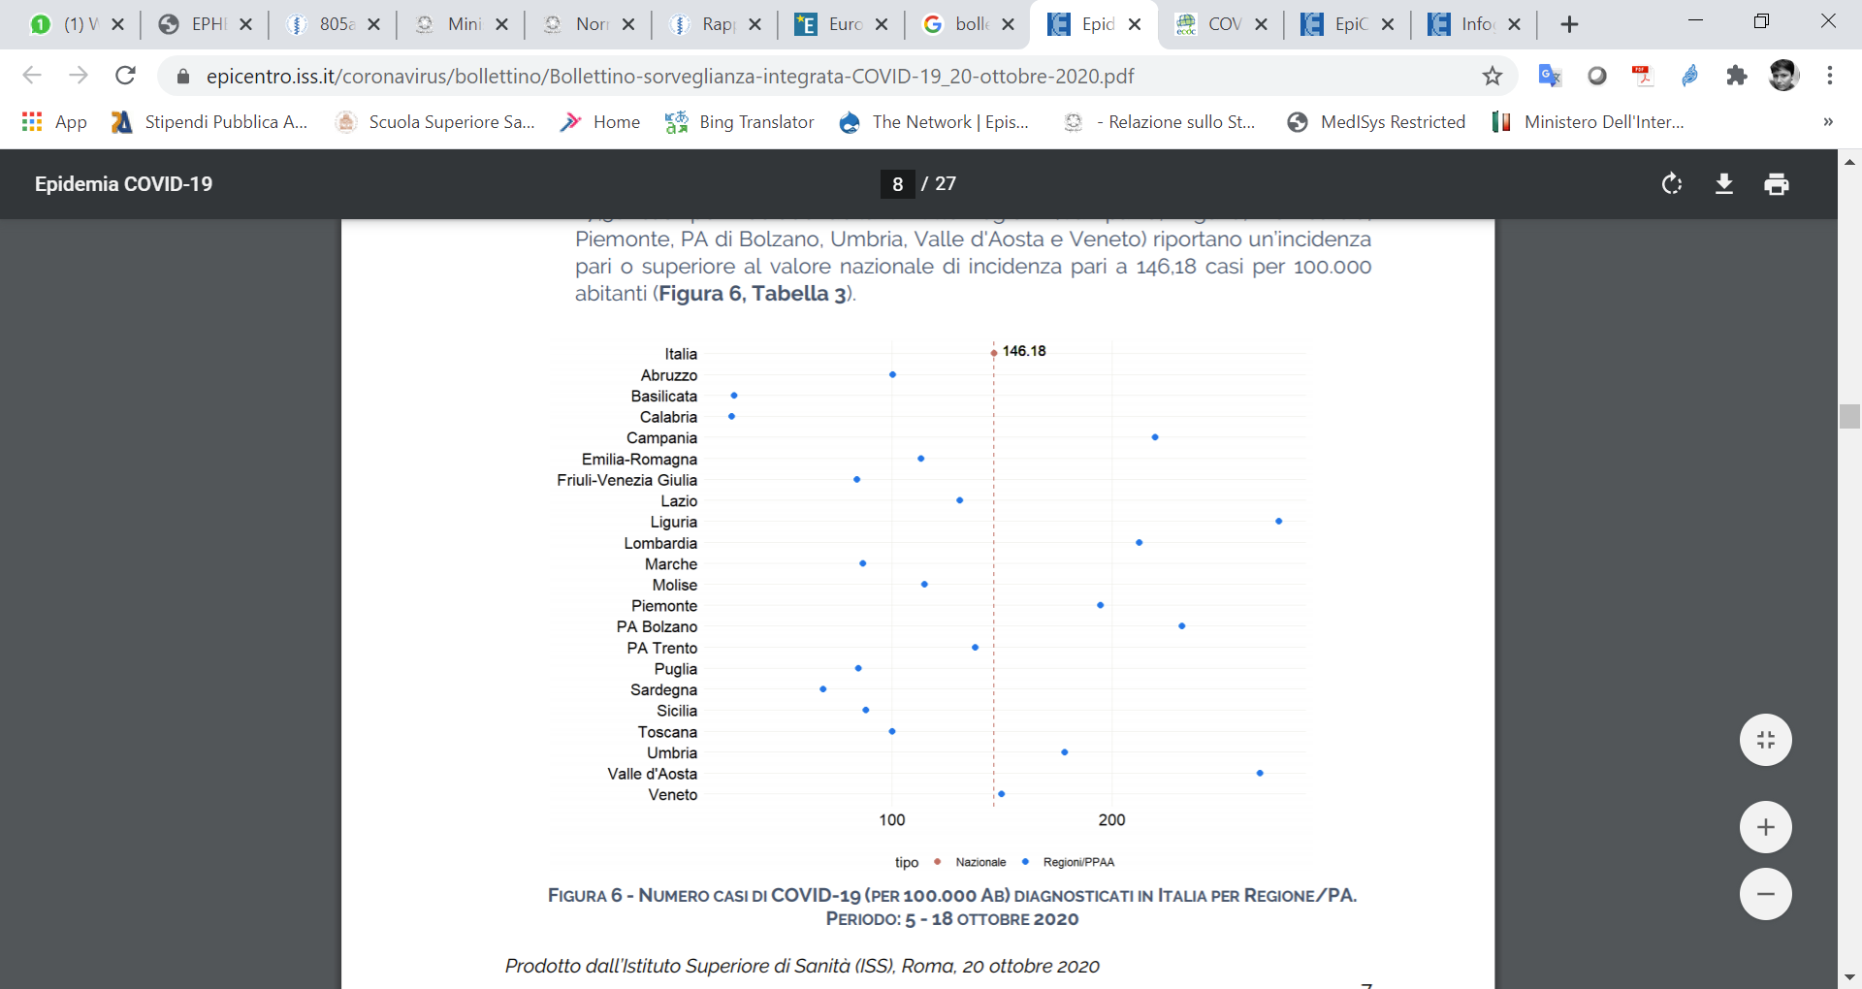
Comuni con almeno un nuovo caso di infezione da virus SARS-CoV-2 diagnosticato e incidenza regionale, 8-21/3/2021
Nuovi casi presenti su tutto il territorio nazionale negli ultimi 14 giorni
Data di ultimo aggiornamento: 24 marzo 2021

Slide 8
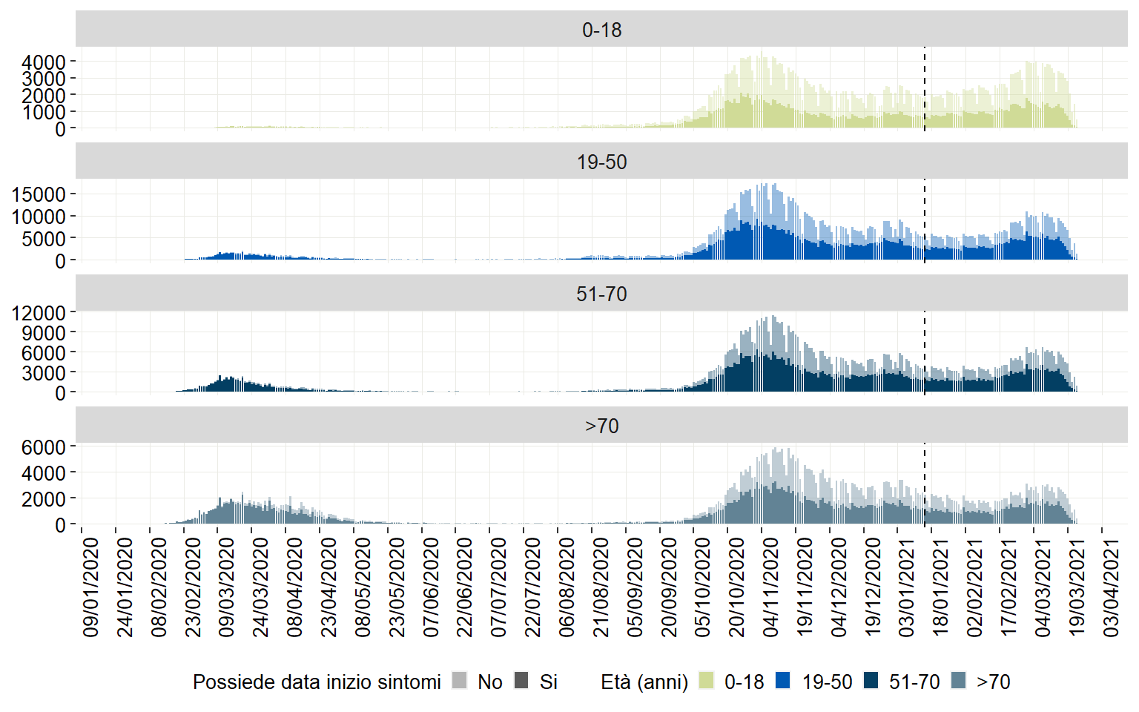
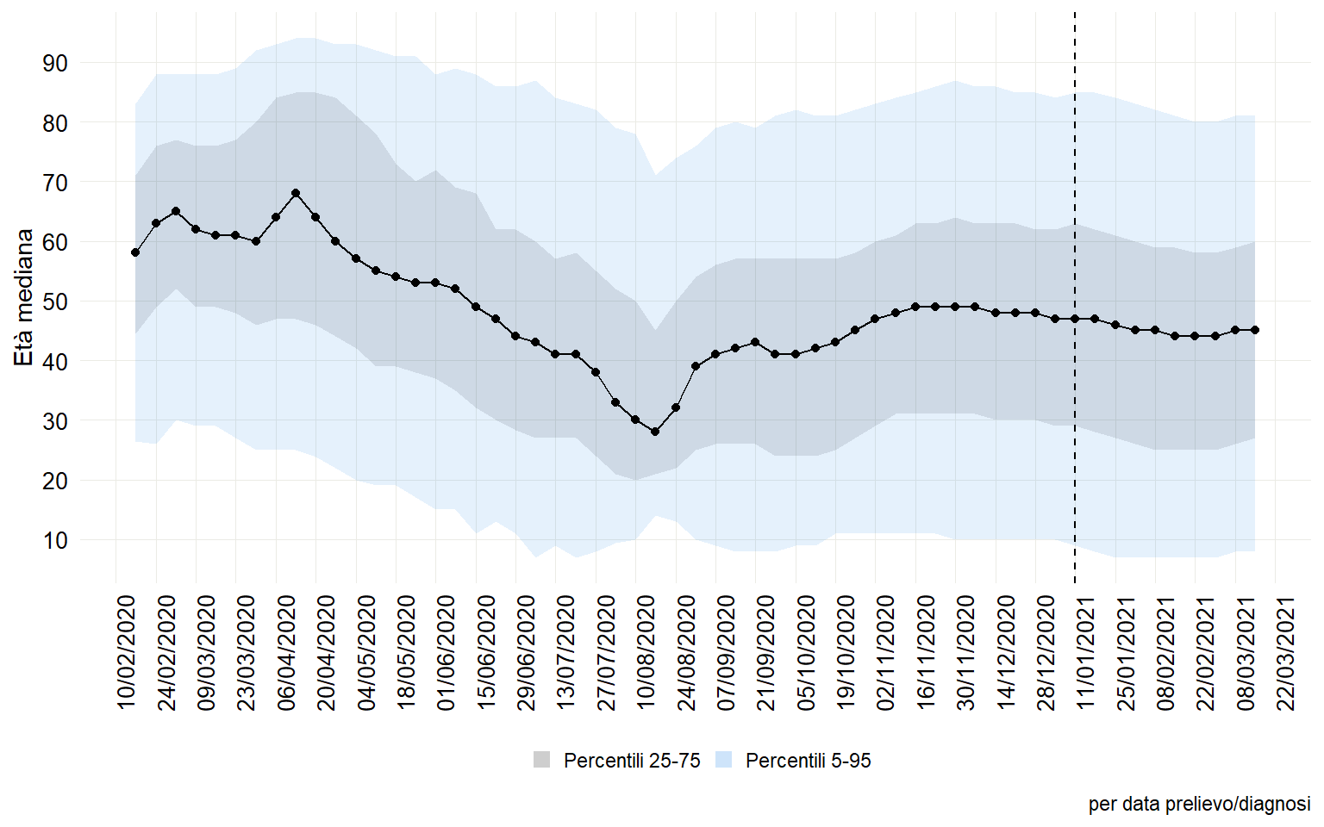
Caratteristiche della popolazione affetta
Età mediana stabile nelle ultime settimane
Data di ultimo aggiornamento: 24 marzo 2021

Slide 9
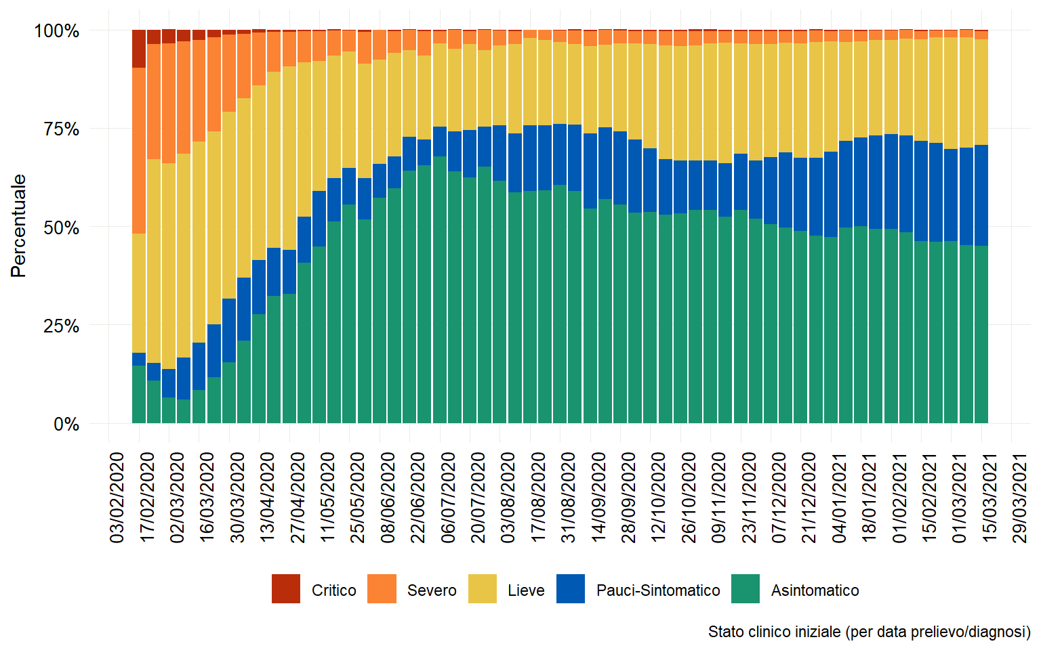
Stato clinico al momento della diagnosi
% asintomatici rispetto al totale dei casi diagnosticati in leggera diminuzione nelle ultime settimana, in leggera diminuzione i casi con stato clinico lieve
Data di ultimo aggiornamento: 24 marzo 2021

Slide 10
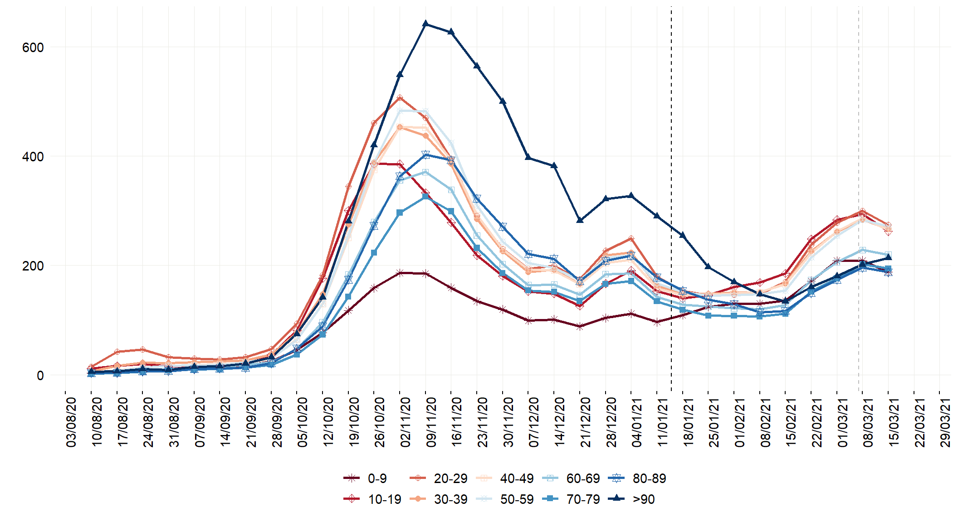
Tasso d’incidenza per fascia d’età a livello nazionale
(dall’inizio della seconda ondata dell’epidemia).
Incidenza in crescita ultimo mese in quasi tutte le fasce d’età dopo un’importante diminuzione
Cambio definizione di caso
Data di ultimo aggiornamento: 24 marzo 2021

Slide 11
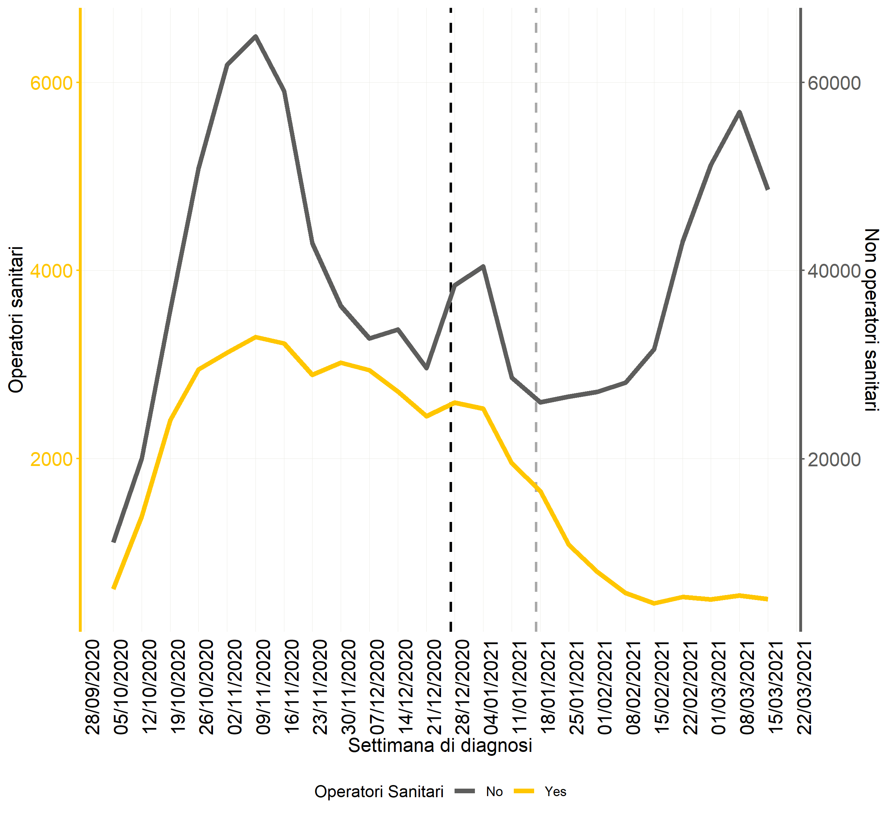
Andamento del numero di casi negli operatori sanitari rispetto al resto della popolazione (a partire dal 24 agosto 2020)
Trend visibilmente in calo per gli operatori sanitari
Inizio campagna vaccinale
2a dose
Data di ultimo aggiornamento: 24 marzo 2021

Slide 12
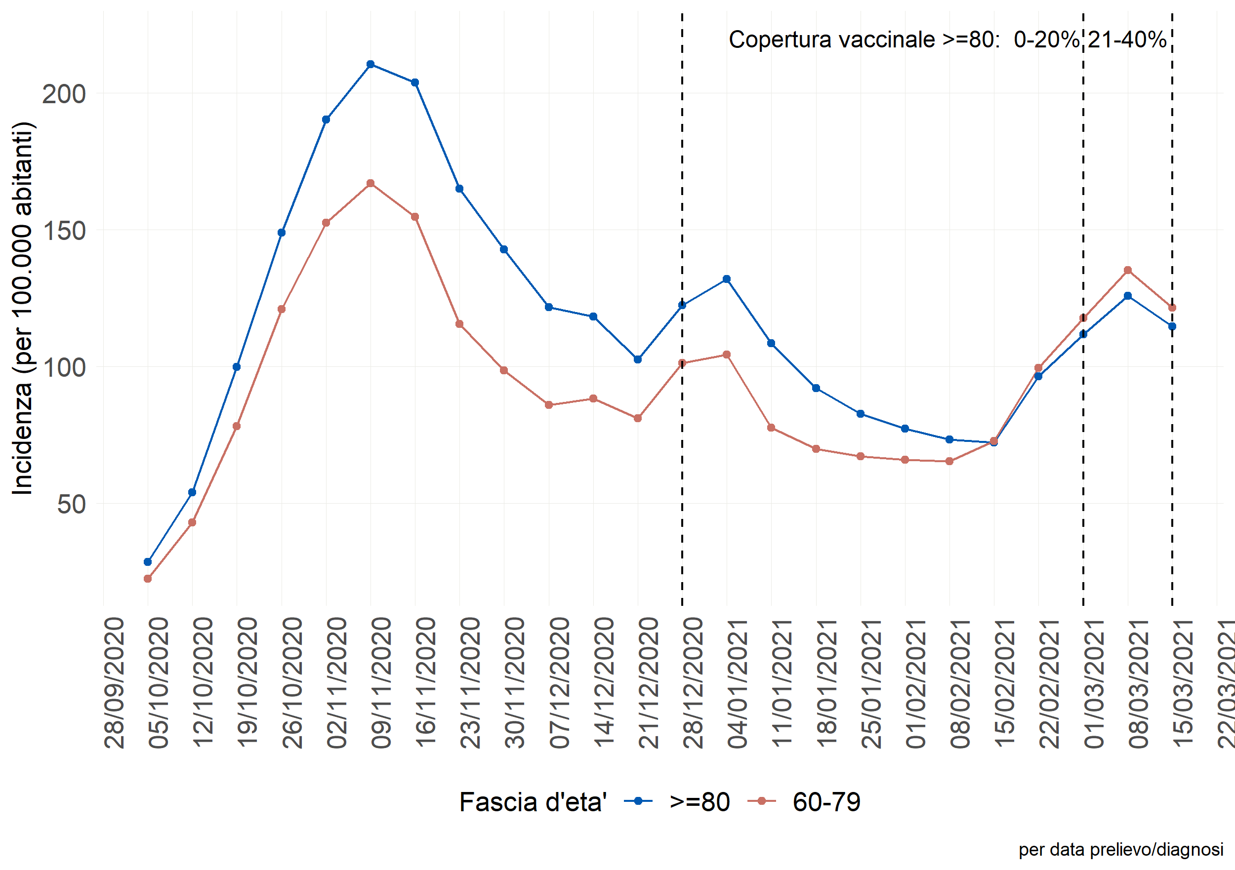
Tasso d’incidenza nazionale 60-79 anni vs >=80 anni (a partire dal 24 agosto 2020)
Trend in calo per gli over 80 dagli inizi di gennaio con un certo incremento nelle ultime tre settimane
Data di ultimo aggiornamento: 24 marzo 2021

Slide 13
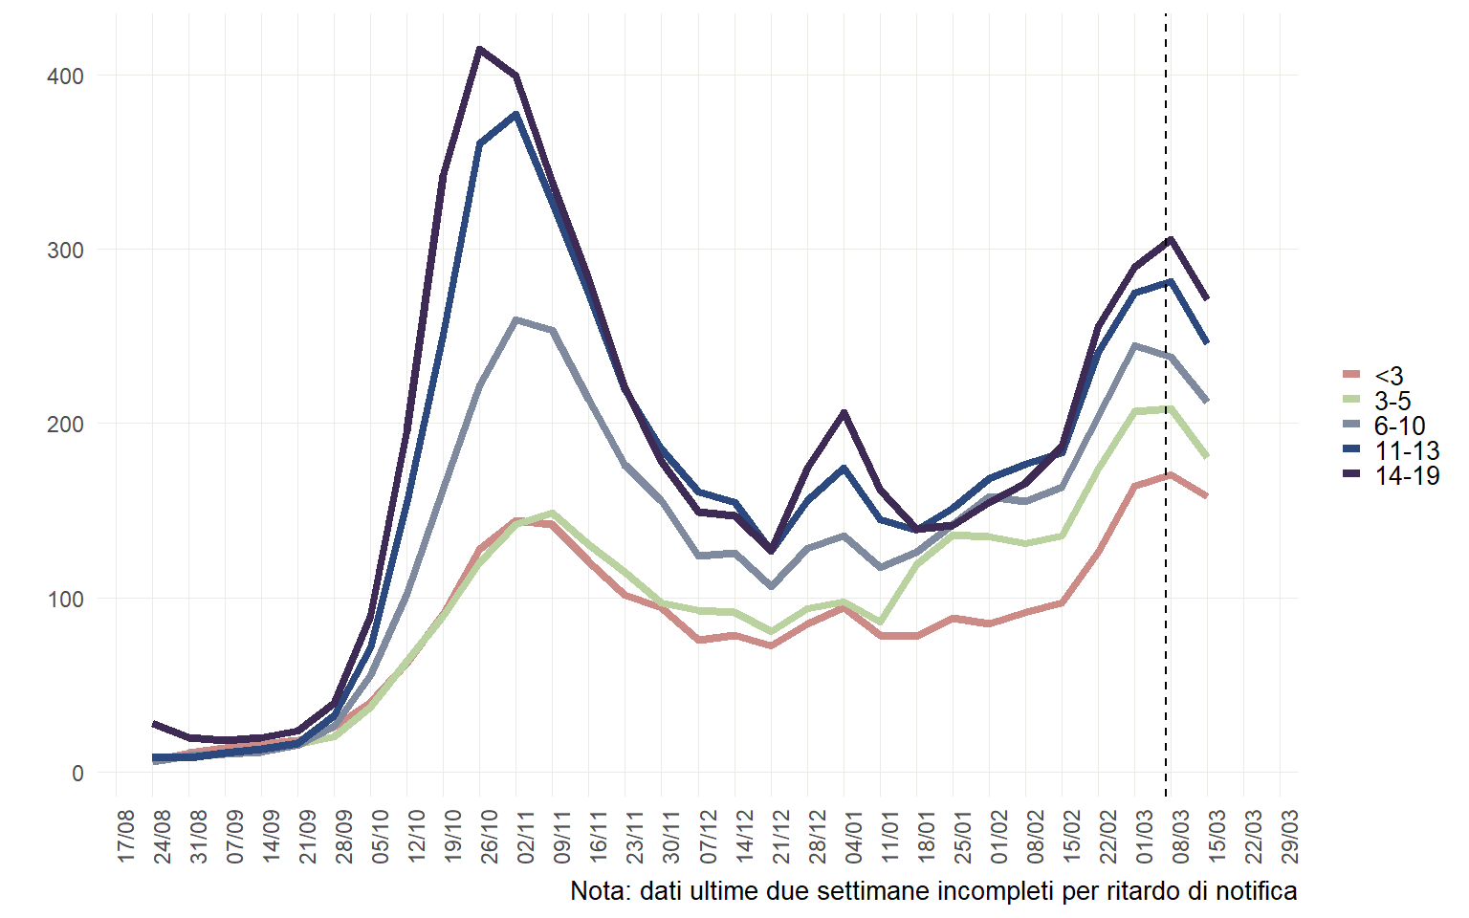
Tasso d’incidenza nazionale per fascia d’età popolazione in eta’ scolare (a partire dal 24 agosto 2020)
Situazione in lento miglioramento nella popolazione di età 0-18 anni dopo un’importante aumento
Data di ultimo aggiornamento: 24 marzo 2021

Slide 14
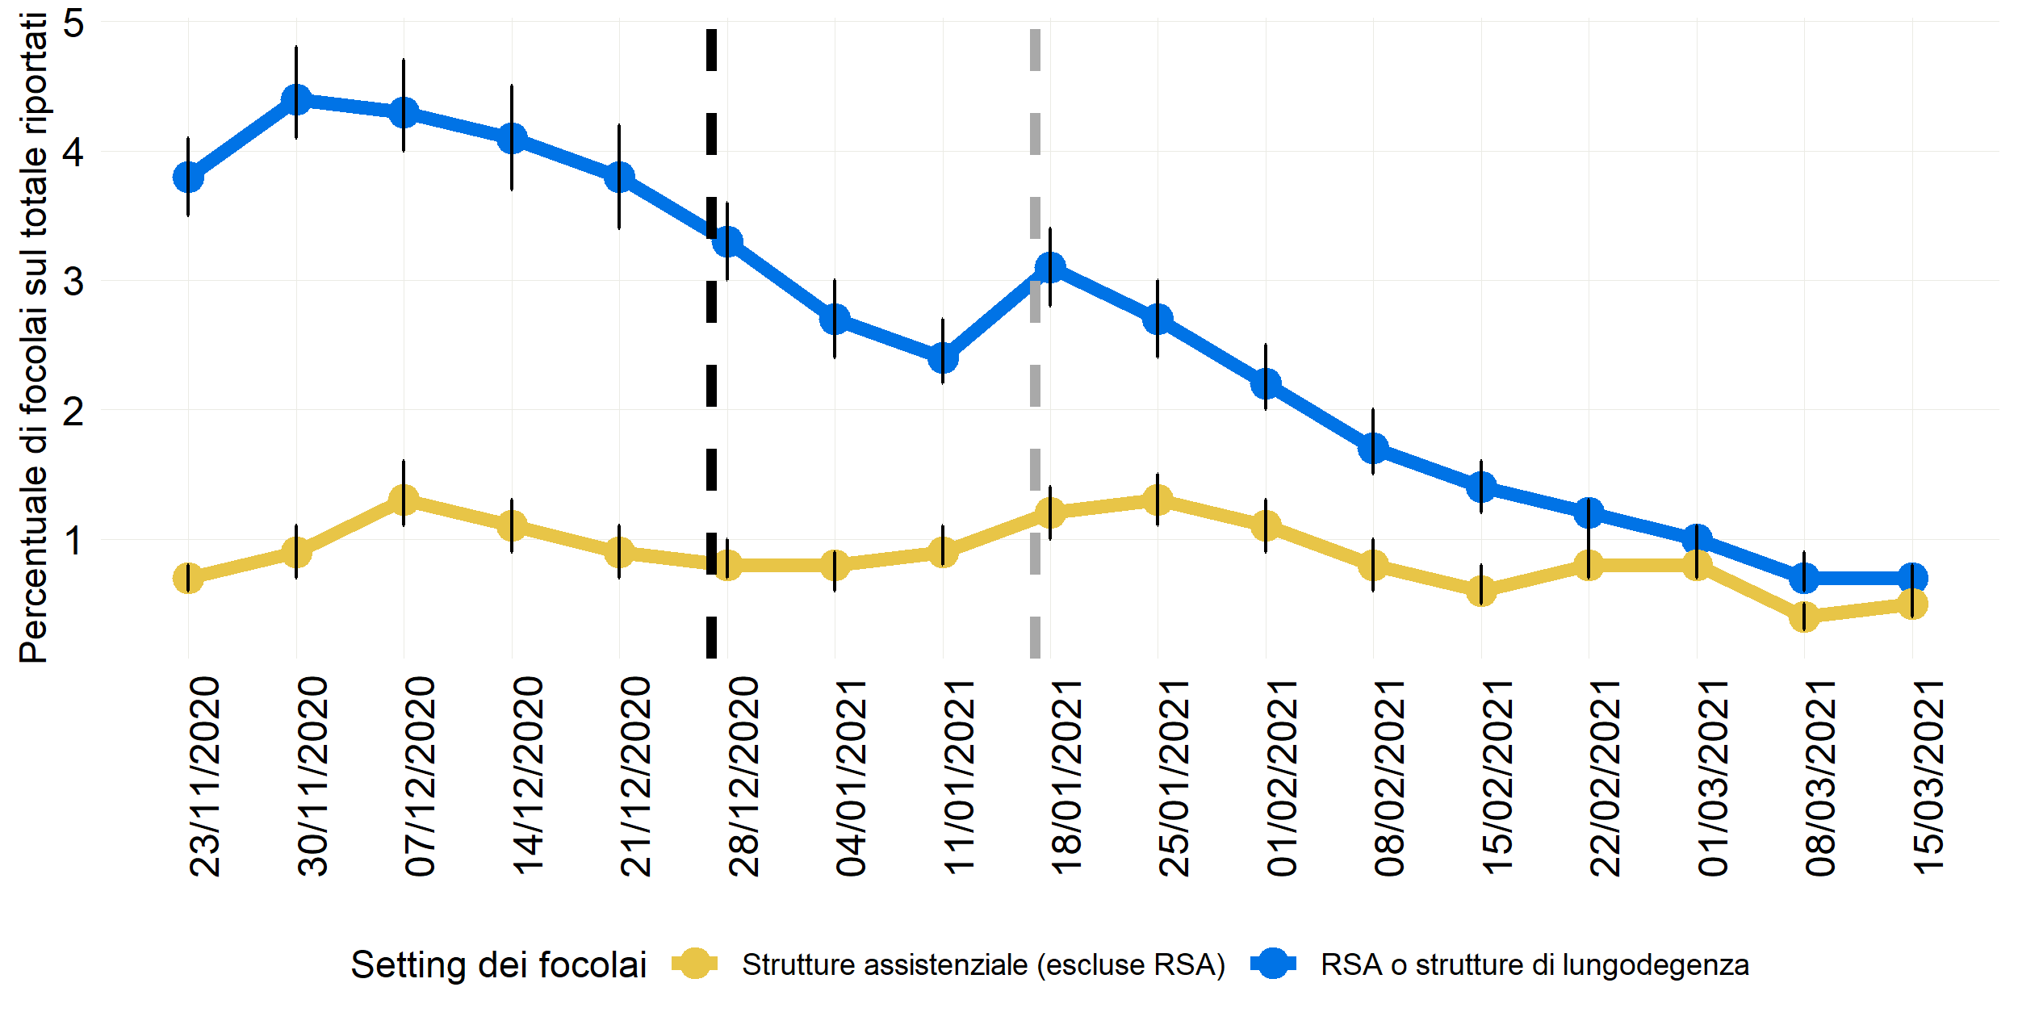
Andamento % focolai in Strutture assistenziali e RSA
Data di ultimo aggiornamento: 24 marzo 2021

Slide 15
Stima riepilogativa dell’Rtmedio14gg per regione basato su inizio sintomi
dal 3 – 16/3/2021, calcolato il 24/3/2021

Slide 16
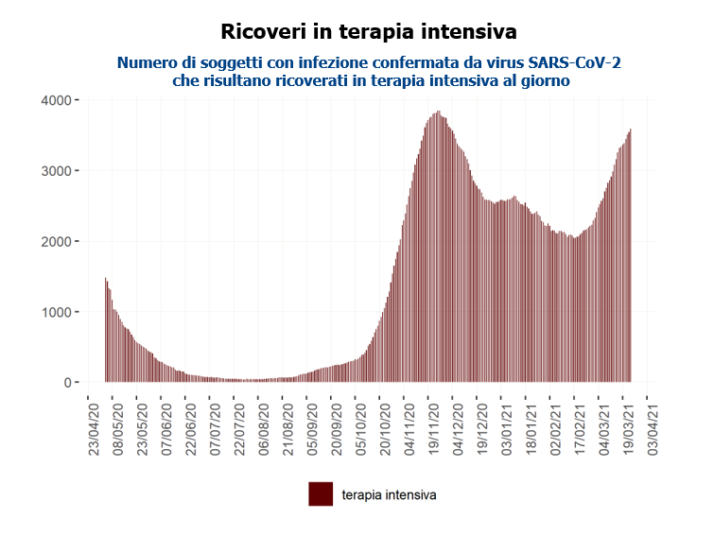
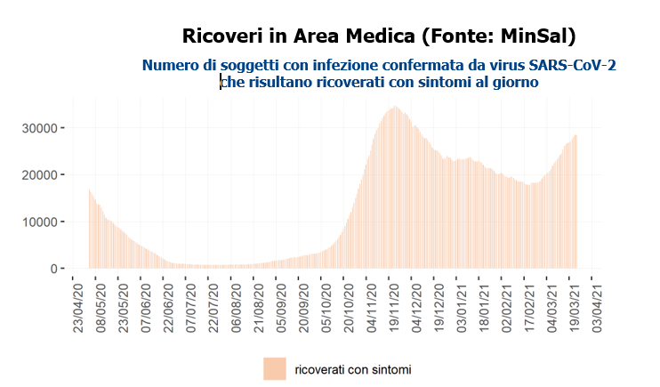
Ricoveri
Ricoveri in area medica e in terapia in aumento
Data di ultimo aggiornamento: 25 marzo 2021

Slide 17
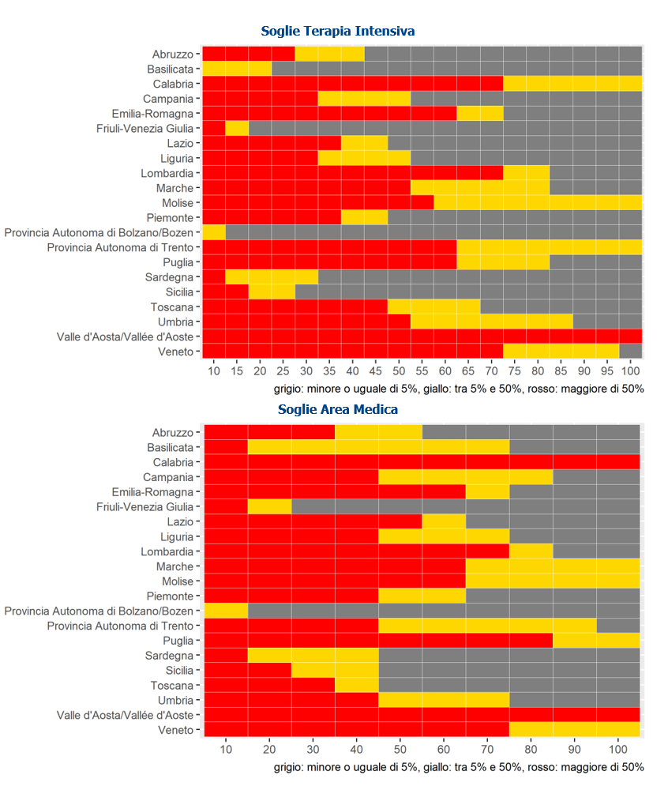
Proiezioni dell’occupazione dei posti letto a 30 giorni
% di probabilità di superamento delle soglie critiche di occupazione in area medica e terapia intensiva al 23/4/2021 se si mantiene invariata la trasmissibilità (tenendo conto dei PL attivabili nel periodo della stima)
Soglie Area Medica
Soglie Terapia intensiva
Data di ultimo aggiornamento: 24 marzo 2021

Slide 18
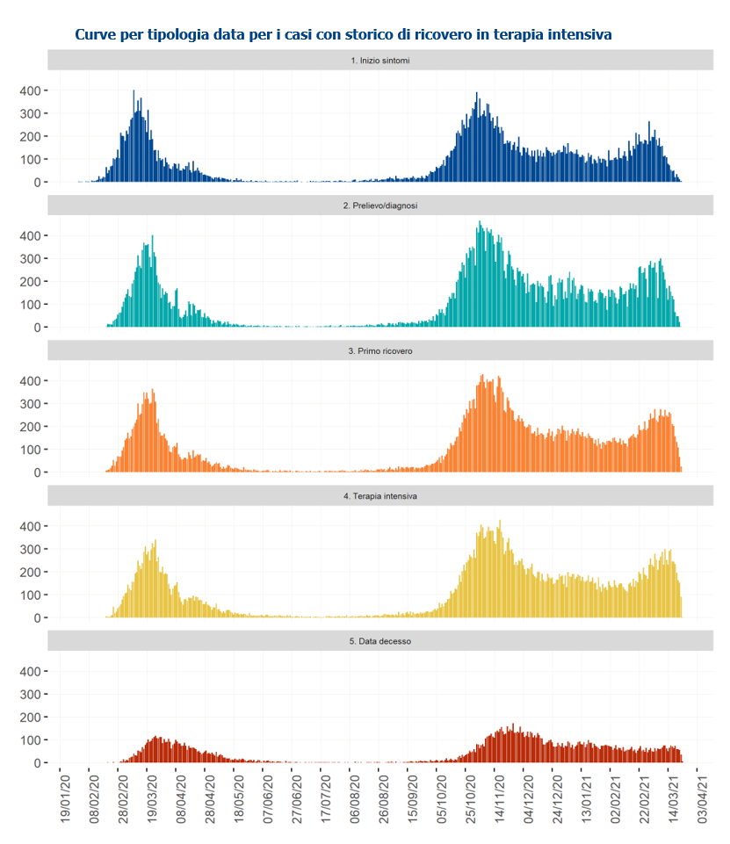
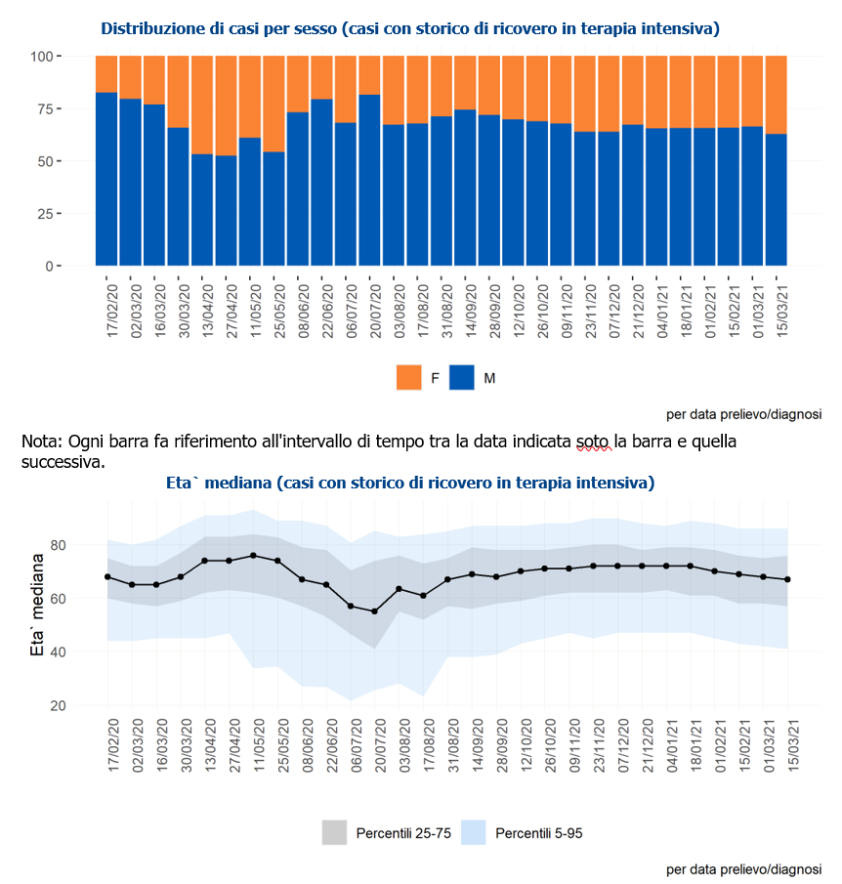
Focus – Terapia intensiva
Data di ultimo aggiornamento: 24 marzo 2021

Slide 19
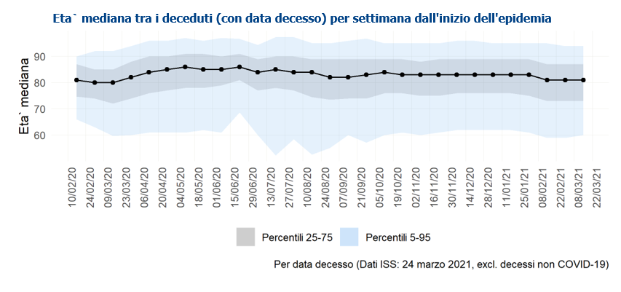
Età mediana dei casi deceduti riportati al sistema di sorveglianza integrato
Data di ultimo aggiornamento: 24 marzo 2021

Slide 20
Confronto casi deceduti riportati alla Sorveglianza COVID-19 e Protezione Civile/Ministero della salute per data di decesso
Dato in fase di consolidamento

Slide 21

Valutazione del rischio
Processo strutturato volto a quantificare la probabilità che un agente patogeno o una minaccia sconosciuta abbiano un effetto negativo su individui o sulla popolazione

Slide 22
Analisi del rischio e scenario per Regione/PA
15 - 21 marzo 2021 (24 marzo 2021),
analisi dell’occupazione dei PL attivi aggiornata al 23 marzo 2021
Fonte: Cabina di Regia

Slide 23
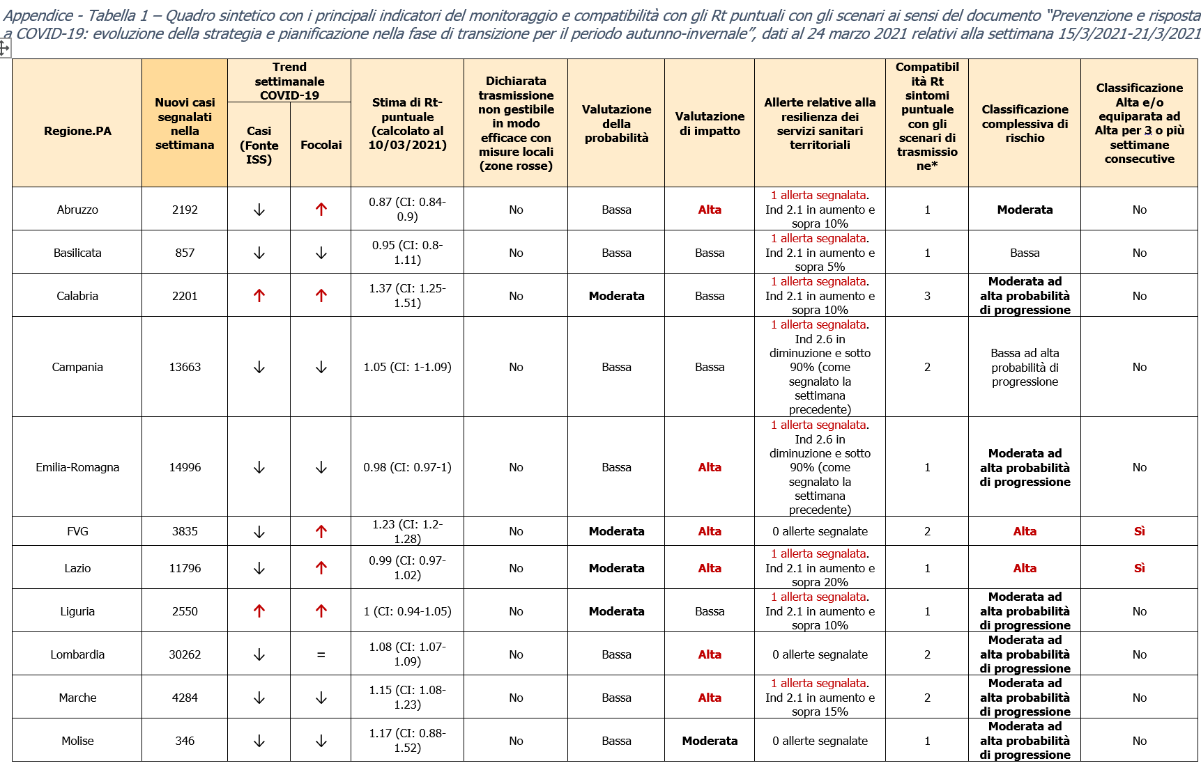

Slide 24
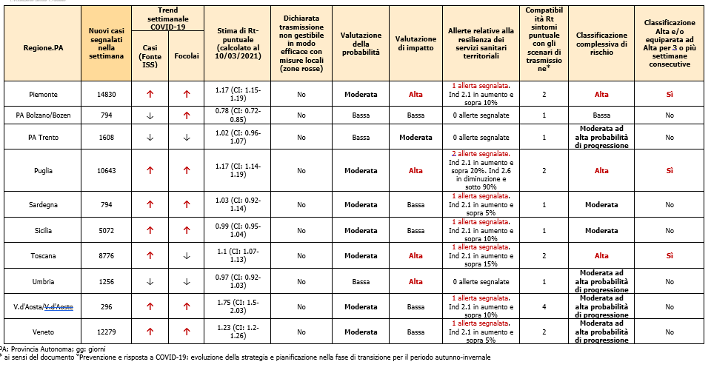

Slide 25
Headline della Cabina di Regia (26 marzo 2021)
L’incidenza a livello nazionale è ancora molto elevata. Alla luce della predominanza di alcune varianti virali a maggiore trasmissibilità di mantenere la drastica riduzione delle interazioni fisiche tra le persone e della mobilità.
L’Rt medio calcolato sui casi sintomatici è stato pari a 1,08 (range 0,93– 1,21), in lieve diminuzione rispetto alla settimana precedente.
Il numero complessivo di persone ricoverate in terapia intensiva è ancora in aumento con un tasso di occupazione a livello nazionale sopra la soglia critica. Si osserva un analogo andamento per le aree mediche.

Slide 26
Headline della Cabina di Regia (26 marzo 2021)
I dati di incidenza, trasmissibilità ed il forte sovraccarico dei servizi ospedalieri richiedono di mantenere rigorose misure di mitigazione nazionali accompagnati da puntuali interventi di mitigazione/contenimento nelle aree a maggiore diffusione.
È fondamentale che la popolazione eviti tutte le occasioni di contatto con persone al di fuori del proprio nucleo abitativo che non siano strettamente necessarie e di rimanere a casa il più possibile. Si ricorda che è obbligatorio adottare comportamenti individuali rigorosi e rispettare le misure igienico-sanitarie predisposte relative a distanziamento e uso corretto delle mascherine. Si ribadisce la necessità di rispettare le misure raccomandate dalle autorità sanitarie compresi i provvedimenti quarantenari dei contatti stretti dei casi accertati e di isolamento dei casi stessi.

Slide 27
Grazie

